Slide 1
Java zaawansowana
Arkadiusz Stankiewicz

Slide 2
PLAN ZAJĘĆ
Lekcja 1
Wprowadzenie do platformy Spring oraz Spring Core
Lekcja 2
Wprowadzenie do Spring boot, wstrzykiwanie zależności, pliki konfiguracyjne
Lekcja 3
Wykorzystanie Spring Web, protokół HTTP, wyjątki w aplikacji REST
Lekcja 4
Wykorzystanie bazy danych w aplikacji REST, wyjaśnienie pojęć JDBC, CRUD, ORM, JPA
Lekcja 5
Kontynuacja baz danych w projekcie, paginacja
Lekcja 8
Bezpieczeństwo w aplikacjach Spring
Lekcja 6
Wprowadzenie do architektury mikroserwisowej
Lekcja 7
Kontynuacja architektury mikroserwisowej

Slide 3
Spring Web MVC
Co to jest Spring Web MVC?

Slide 4
Spring Web MVC
Jakie kluczowe funkcjonalności nam dostarcza?

Slide 5
Spring Web MVC
Jakie są metody HTTP? Które z nich są najczęściej spotykane?

Slide 6
Spring Web MVC
Co to jest REST API?

Slide 7
Spring Web MVC
Jakie są rozwinięcia poniższych skrótów i co one oznaczają?
REST -
API -
HTTP -

Slide 8
Spring Web MVC
Dlaczego warto korzystać z REST API?

Slide 9
Spring Web MVC – kluczowe funkcjonalności
Co to jest DispatcherServlet?

Slide 10
Spring Web MVC – kluczowe funkcjonalności
Co to jest Request Mapping?

Slide 11
Spring Web MVC – kluczowe funkcjonalności
Co to jest Handler methods?

Slide 12
Spring Web MVC – kluczowe funkcjonalności
Co to jest Exceptions handling?

Slide 13
Spring Web MVC – kluczowe funkcjonalności
Co to jest Controller Advice?

Slide 14
Spring Web MVC – kluczowe funkcjonalności
Obsługa wyjątków
Do obsługi wyjątków w aplikacji REST’owej wykorzystamy klasę z adnotacją @RestControllerAdvice, która jest połączeniem @ControllerAdvice oraz @ResponseBody. Pozwoli nam to zwracać serializowane dane.

Slide 15
Spring Web MVC – kluczowe funkcjonalności
Obsługa wyjątków
Do obsługi wyjątków w aplikacji REST’owej wykorzystamy klasę z adnotacją @RestControllerAdvice, która jest połączeniem @ControllerAdvice oraz @ResponseBody. Pozwoli nam to zwracać serializowane dane.
W utworzonej wcześniej klasie będziemy pisać metody oznaczone adnotacją @ExpectionHandler, która w parametrze przyjmuje klasę naszego wyjątku (np. RuntimeException.class). Dodatkowo można obsługiwać ten wyjątek w ciele metody poprzez dodanie go jako parametr.

Slide 16
Spring Web MVC – kluczowe funkcjonalności
Obsługa wyjątków
Do obsługi wyjątków w aplikacji REST’owej wykorzystamy klasę z adnotacją @RestControllerAdvice, która jest połączeniem @ControllerAdvice oraz @ResponseBody. Pozwoli nam to zwracać serializowane dane.
W utworzonej wcześniej klasie będziemy pisać metody oznaczone adnotacją @ExpectionHandler, która w parametrze przyjmuje klasę naszego wyjątku (np. RuntimeException.class). Dodatkowo można obsługiwać ten wyjątek w ciele metody poprzez dodanie go jako parametr.
Każda z metod powinna zwracać ResponseEntity wybranego przez nas obiektu (np. ResponseEntity<String>).

Slide 17
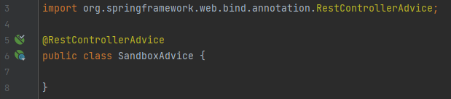
Spring Web MVC – kluczowe funkcjonalności
Obsługa wyjątków – przykładowa implementacja
Klasa z adnotacją @RestControllerAdvice

Slide 18
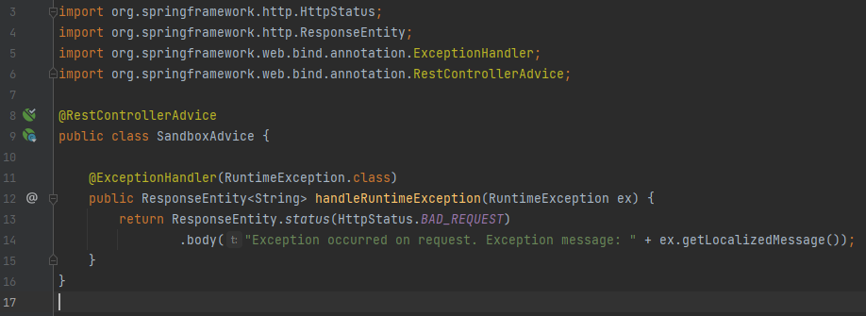
Spring Web MVC – kluczowe funkcjonalności
Obsługa wyjątków – przykładowa implementacja
Metoda obsługująca RuntimeException

Slide 19
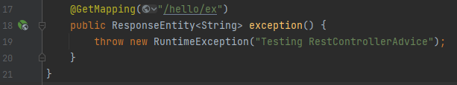
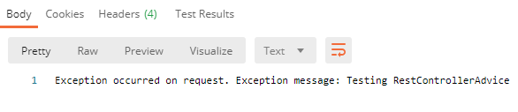
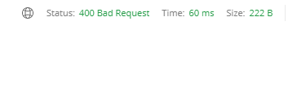
Spring Web MVC – kluczowe funkcjonalności
Obsługa wyjątków – przykładowa implementacja
Test implementacji w RestControllerze

Slide 20
Spring – rozwój projektu
Podział odpowiedzialności
Bardzo ważnym elementem nie tylko Springa ale ogólnie wytwarzania oprogramowania jest wydzielanie odpowiedzialności oraz dobrze rozplanowane rozmieszczenie jej w klasach oraz pakietach.
Do tej pory wszystko robiliśmy bezpośrednio w jednym, głównym pakiecie. Powoli staje się to bardzo nieczytelne i trudne w utrzymaniu. Zakładając, że rozwijamy właśnie jakiś poważny projekt musimy się spodziewać, że klas będzie przybywać z dnia na dzień, dlatego bardzo ważne jest to aby od samego początku odpowiednio nimi zarządzać.

Slide 21
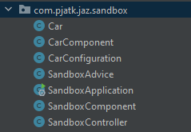
Spring – rozwój projektu
Podział odpowiedzialności
Weźmy za przykład strukturę, którą tworzyliśmy do tej pory na zajęciach.
Pierwsze co rzuca się w oczy to dwa byty – „car” oraz „sandbox”. Możemy od razu utworzyć dwa takie pakiety gdzie schowamy te klasy.
Dodatkowo przydało by się również rozdzielić modele, konfiguracje, komponenty, kontrolery oraz advice’y.
Ważnym elementem jest aby klasa oznaczona @SpringBootApplication pozostała w domyślnym miejscu.

Slide 22
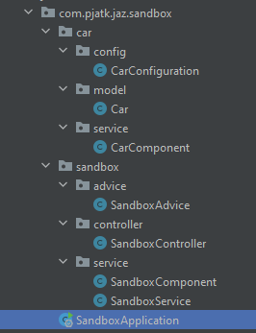
Spring – rozwój projektu
Podział odpowiedzialności
Po zastosowaniu wcześniejszych sugestii, nasza struktura pakietów powinna się znacząco rozrosnąć jednocześnie poprawiając czytelność.
Kontynuując rozwój projektu powinniśmy pilnować aby klasy umieszczać w odpowiednich pakietach. Pozwoli nam to bardzo łatwo odszukać na przykład wszystkie klasy konfiguracyjne dla Car, albo wszystkie serwisy potrzebne naszemu samochodowi.

Slide 23
Spring – rozwój projektu
Po co nam kontroler a po co serwis?
@RestController
Zawiera minimum logiki
Odpowiedzialny za określanie RequestMappingów
Nie powinien robić nic poza wołaniem serwisu oraz zwracaniem otrzymanych danych jako ResponseEntity<?>
@Service
Zawiera całą logikę biznesową
Wszystkie operacje na kodzie powinny być wykonane w tej klasie
Wykorzystywany poprzez wstrzykiwanie zależności

Slide 24
Spring – rozwój projektu
Wykorzystywanie serwisu w kontrolerze
Pierwszym krokiem będzie utworzenie nowej klasy z adnotacją @Service. Następnie w tej klasie implementujemy logikę, którą chcemy wykonywać po wywołaniu odpowiedniego URL’a.
W naszym przypadku przerobimy trochę testowanie @RestControllerAdvice i wyniesiemy rzucanie błędu do klasy SandboxService

Slide 25
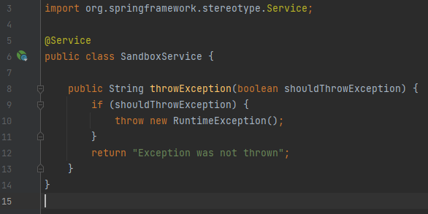
Spring – rozwój projektu
Wykorzystywanie serwisu w kontrolerze
Po stronie samego serwisu nie dzieje się nic skomplikowanego – adnotacja i metoda

Slide 26
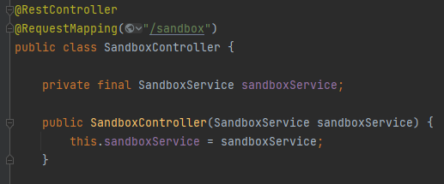
Spring – rozwój projektu
Wykorzystywanie serwisu w kontrolerze
Natomiast po stronie RestControllera trzeba już zwrócić uwagę na kilka elementów:
Wstrzykiwanie zależności (zachęcam do dopisywania „final”. Będzie to na was wymuszać odpowiedni konstruktor.)

Slide 27
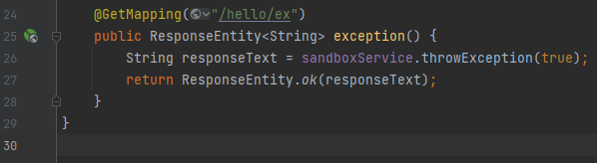
Spring – rozwój projektu
Wykorzystywanie serwisu w kontrolerze
Natomiast po stronie RestControllera trzeba już zwrócić uwagę na kilka elementów:
Wstrzykiwanie zależności
Wywołanie metody z serwisu
Zwrócenie ResponseEntity

Slide 28
Spring Data JPA
Wprowadzenie
Spring Data, zaraz obok Spring Web MVC jest jednym z najprzydatniejszych komponentów Springa. Pozwala on w bardzo prosty sposób wyeliminować nadmiar kodu potrzebny do dołączenia bazy danych do projektu czy pisania zapytań bazodanowych.
Framework opiera się o JPA (Java Persistance Api), które domyślnie dostarczane jest przez hibernate.

Slide 29
Spring Data JPA
Co to jest JPA?
Specyfikacja zawierająca standardy mapowania obiektowo-relacyjnego (ORM – object relational mapping), która obejmuje współpracę z bazami danych.
Nie jest w stanie wykonywać operacji na bazach danych (czyli np. pobierania danych z bazy, zarządzania nimi, czy tworzenia rekordów w bazie).
JPA należy rozumieć, jako zbiór interfejsów, które muszą być zaimplementowane, aby przeprowadzać operacje na bazach danych z poziomu kodu Javy. Standard ten pozwala również na łatwe mapowanie obiektów Javowych do relacyjnych baz danych przy wykorzystaniu adnotacji lub plików konfiguracyjnych xml.

Slide 30
Spring Data JPA
Co to jest Hibernate?
Najbardziej zaawansowana i najczęściej wykorzystywana implementacja JPA. Ogromną zaletą jest obszerną dokumentacja i spora społeczność.
Dzięki Hibernate będziemy mogli między innymi wykonywać operacje pobierania, aktualizowania, usuwania oraz dostarczania danych do naszej bazy.
Umożliwia on dokonania mapowania obiektowo-relacyjnego (ORM)

Slide 31
Spring Data JPA
Co to jest ORM?
ORM to (Object-Relational Mapping) Mapowanie Obiektowo-relacyjne, w którym chodzi o to, że paradygmat obiektowy w relacyjnych bazach danych nie zawsze można odwzorować jeden do jednego. Innymi słowy – nie zawsze wszystkie nasze obiekty z aplikacji da się łatwo przenieść do bazy danych.
Skrót ORM nie jest natywny dla Javy – w każdym języku programowania mamy jakiegoś ORMa.
Jest to ogólne określenie bibliotek, które zarządzają mapowaniem obiektów na relacyjne bazy danych.

Slide 32
PRZYDATNE LINKI
https://kobietydokodu.pl/13-baza-danych-z-jpa-cz-1/
https://javastart.pl/baza-wiedzy/frameworki/hibernate
https://en.wikipedia.org/wiki/Object%E2%80%93relational_mapping

Slide 33
Dziękuję
Arkadiusz Stankiewicz

